Slide 1
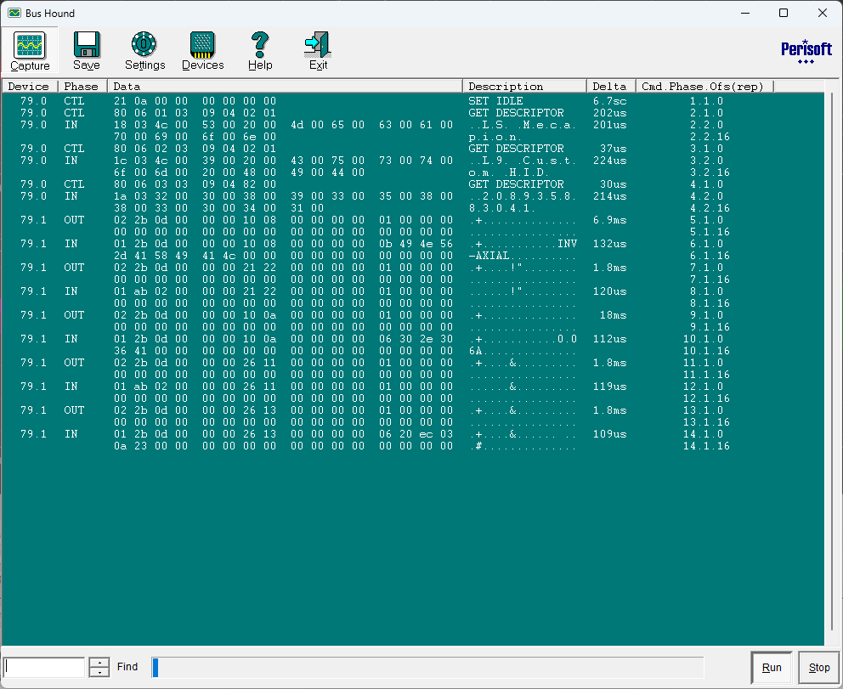
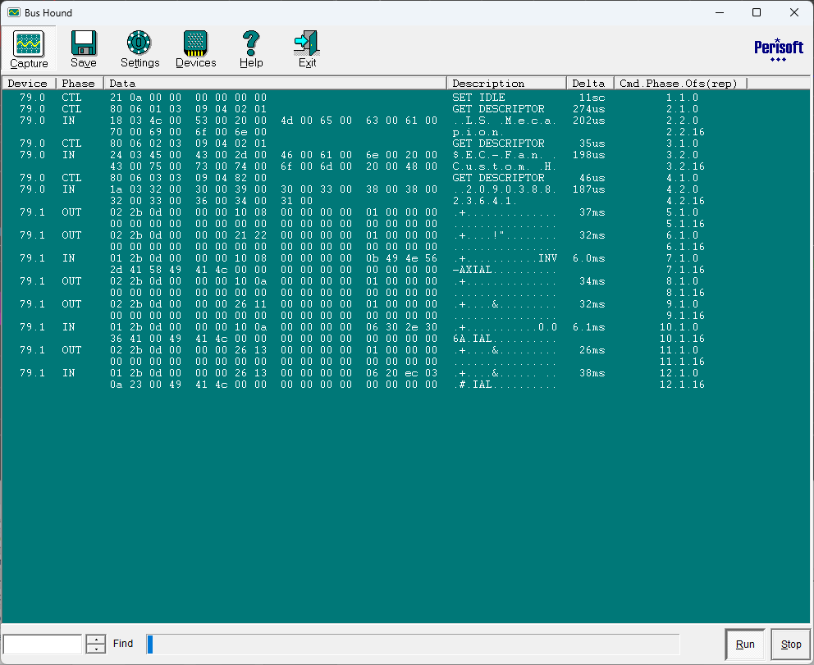
inverter usb
꺼짐

Slide 2

inverter usb
꺼짐

Slide 3
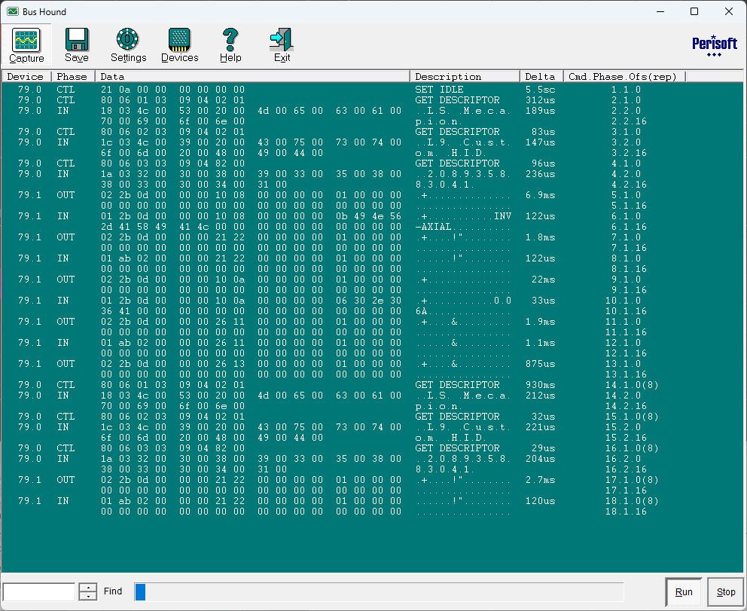
inverter usb
전원 껏다킴

Slide 4
main usb
전원 껏다킴

Slide 5
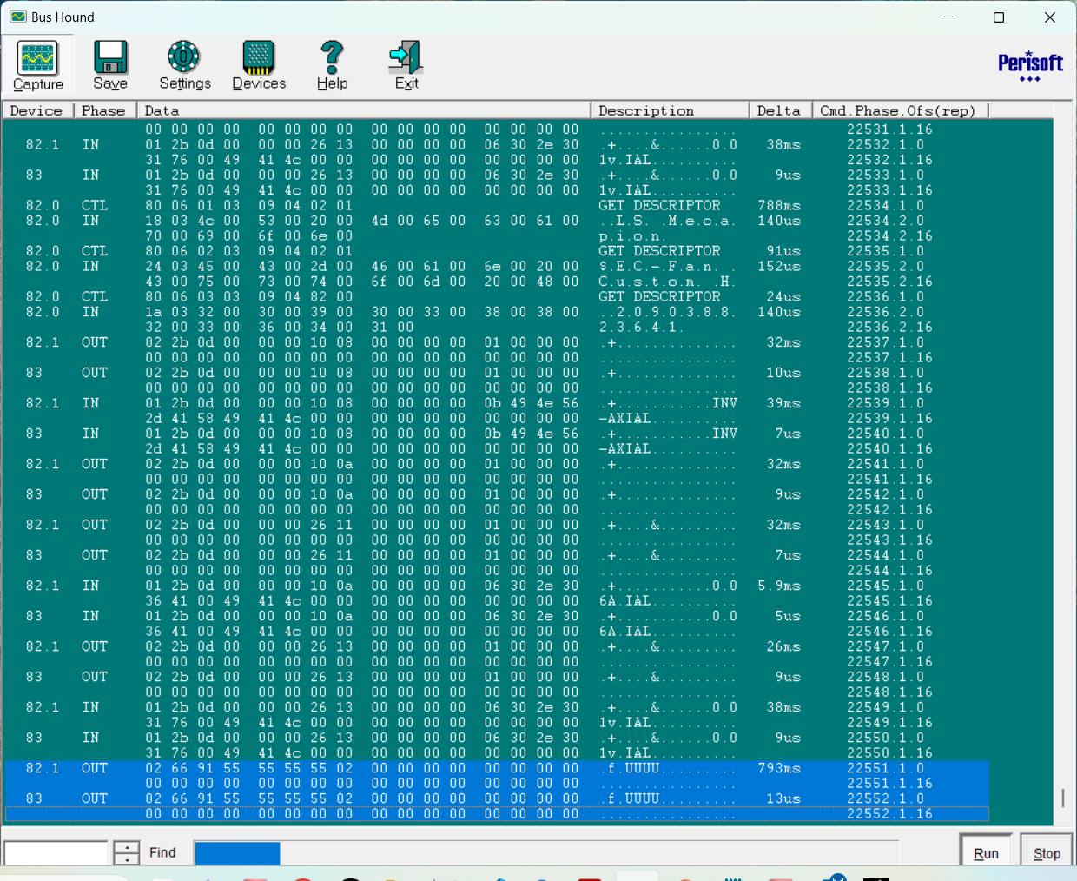
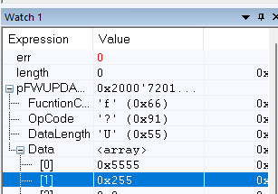
main usb
전원 껏다킴

Slide 6
